Slide 1
МИРОВЫЕ ПРИРОДНЫЕ
РЕСУРСЫ
МИНЕРАЛЬНЫЕ, ПОЧВЕННЫЕ, ВОДНЫЕ
УРОК ГЕОГРАФИИ, 10 КЛАСС.
Разработала и провела Швецова В. А.
учитель географии и экологии МОБУ Новобурейской СОШ № 3, Амурской области.
Разработана на основе авторской программы под редакцией В. И. Сиротина.

Slide 2
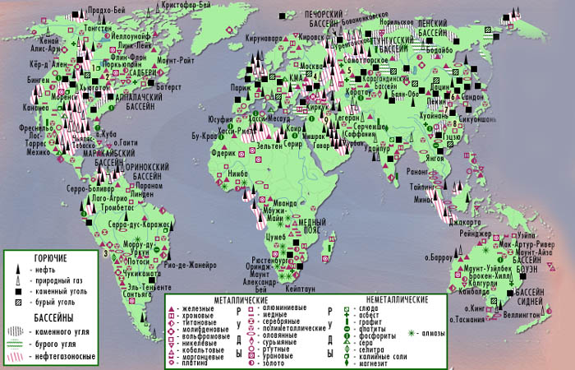
Минеральные ресурсы мира

Slide 3
Почвенные ресурсы мира
Размеры и структура мирового земельного фонда
1. Какова структура мирового земельного фонда?
2. Какие земли представляют наибольшую ценность?
3. Какова доля пашни в земельном фонде планеты?

Slide 4
Обеспеченность земельными ресурсами
В каких природных зонах сосредоточена большая часть обрабатываемых земель?
Какие два процесса оказывают влияние на структуру земельного фонда планеты?
В чём заключается истощение земель?
Почему обеспеченность земельными ресурсами постоянно уменьшается?
5. Выясните, какие страны имеют наибольшую и наименьшую обеспеченность пашней?

Slide 5
Обеспеченность ресурсами речного стока
Какова доля пресной воды от общего объёма гидросферы?
Равномерно ли размещены водные ресурсы по поверхности воды?
В каких районах мира расположены страны, обеспеченные водными ресурсами?
Назовите страны, имеющие низкий уровень обеспеченности водами рек? В чём причина?
6. Какие сферы деятельности являются основными потребителями воды?
7. Как можно решить проблему обеспечения водой засушливых стран мира?
5. Какие реки Зарубежной Азии, Африки,
Юж. Америки, Сев. Америки обеспечивают водой страны?

Slide 6
В мире есть несколько государств, имеющих практически все известные виды природных ресурсов – Россия, США, КНР. Высокообеспеченными являются также Индия, Бразилия, Австралия

